Slide 1
HW3-pwm呼吸燈

Slide 2


















break_down
Inc1/dec1
upbnd1
counter1
Sw_up
upbnd1
呼吸頻率調節
n
調節
fsm
upbnd2
counter2
Sw_dn
upbnd2
Inc2/dec2
Pwm counter

Slide 3
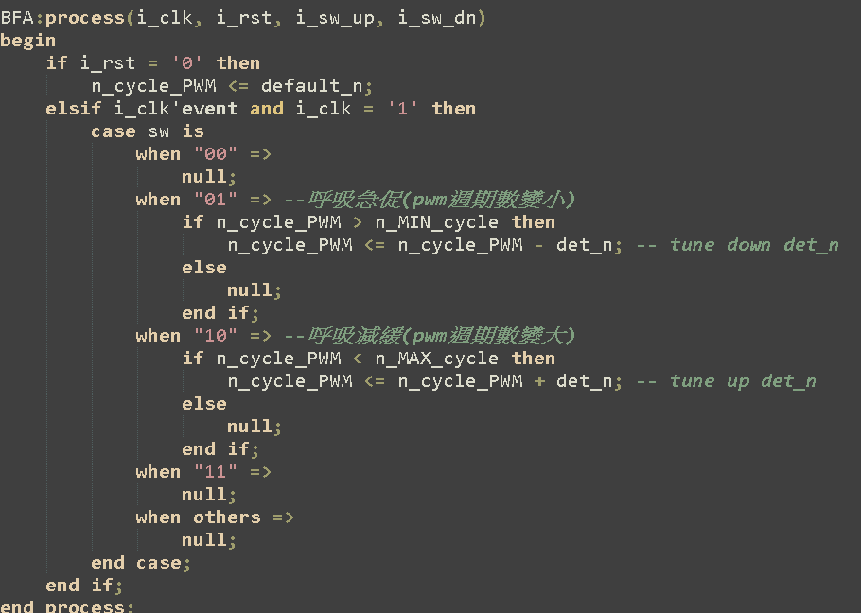
HW3-pwm呼吸燈
sw為控制呼吸急促&減緩的兩顆按鈕default_n為每次按下按鈕加或減的值
當 sw=01時為減週期，使呼吸急促，當pwm週期大於最小週期則可繼續減。
當 sw=10時為加週期，使呼吸緩慢，當pwm週期小於最大週期則可繼續加。

Slide 4
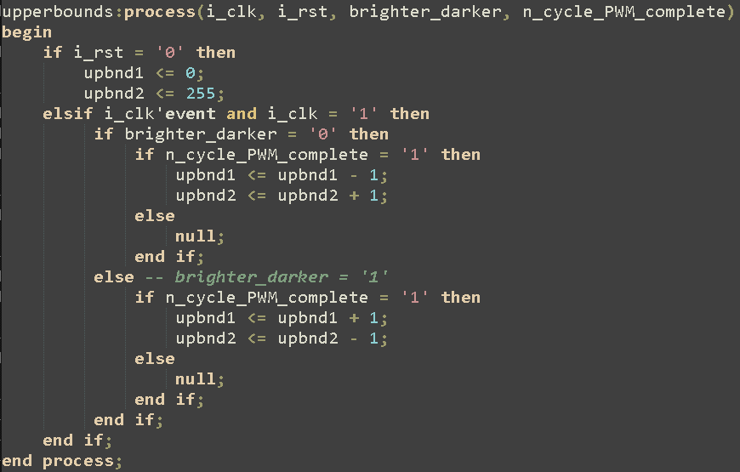
HW3-pwm呼吸燈
判斷現在的bright_darker狀態後，做完 n 個 pwm 週期 ; n_cycle_PWM_complete = 1，就對upbond1 & upbound2 進行調節。

Slide 5
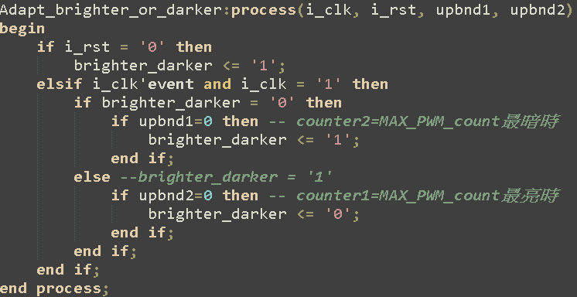
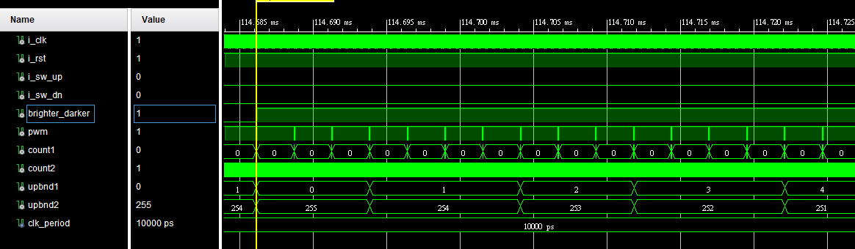
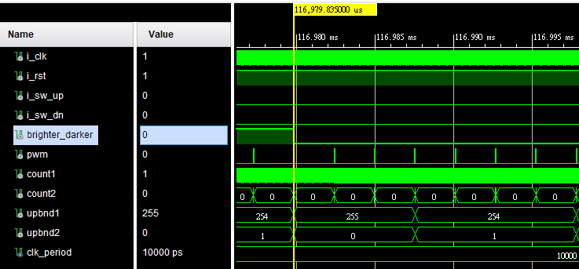




HW3-pwm呼吸燈
當brighter_darker = 1時，呼吸燈由最亮變至最暗
當brighter_darker = 0時，呼吸燈由最暗變至最亮 當 upbund1 = 0時， brighter_darker = 1代表最亮即將轉為最暗。
當 upbund2 = 1時，brighter_darker = 0代表最暗即將轉為最亮。

Slide 6
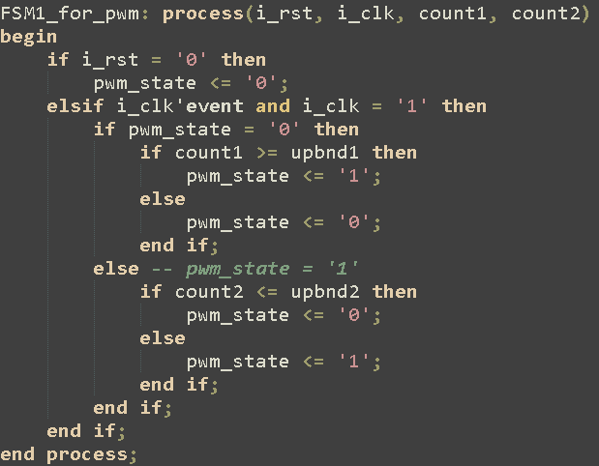
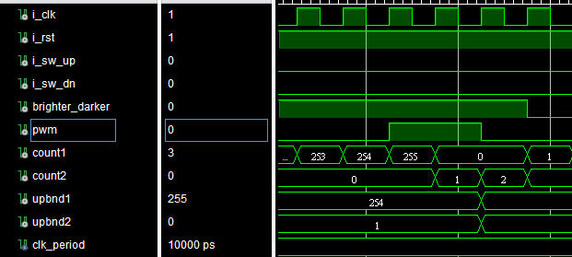



HW3-pwm呼吸燈
當pwm_state = 1時
如果count1 大於等於 upbnd1 ，pwm_state = 1，否則為0。
當pwm_state = 0時
如果count2 小於等於 upbnd2 ，pwm_state = 0，否則為1。

Slide 7

HW3-pwm呼吸燈

